Slide 1

Презентація на тему:
Захворювання дихальної системи. Бронхіт. Пневмонія. Астма

Slide 2



Причини захворювання:
1
Віруси та інфекції;
Куріння;
2
Ускладнення інших хвороб;
3
За допомогою збудників.
4

Slide 3
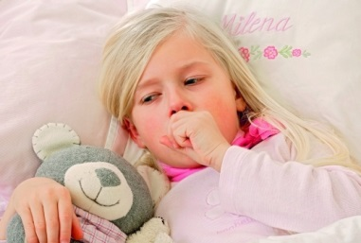
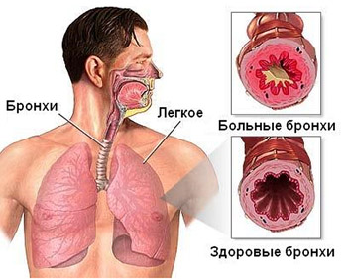
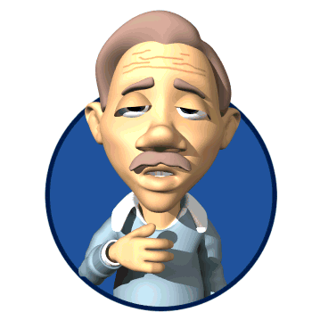
Бронхіт
Бронхіт- захворювання дихальної системи , при якому в запальний процес втягуються бронхи . Входить до десятки найпоширеніших причин звернення за медичною допомогою.
Виникнення запалення бронхів унаслідок розвитку інфекційних захворювань або впливу деяких речовин (отруйних, алергенів тощо);
Загальне нездужання, м’язові болі, нежить, запальні ураження глотки, сильний кашель

Slide 4

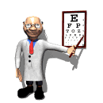


Лікування бронхіту
Лікування бронхіту залежить від тяжкості захворювання. Лікарі призначають постільний режим при високій температурі. Необхідно провітрювати кімнату, а також припинити куріння. Пити гарячі настої різних трав. А ось про призначення антибіотиків вирішує ї лікар.

Slide 5
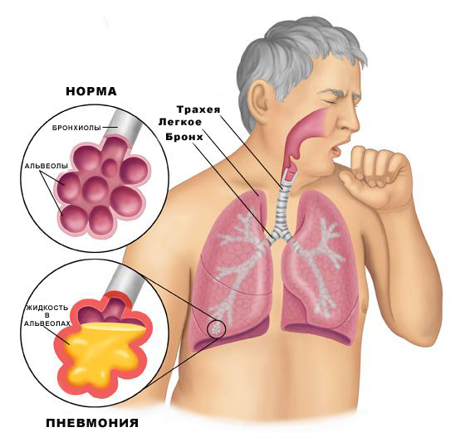
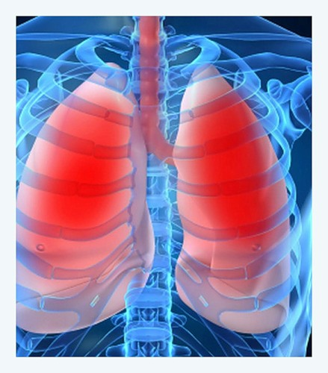


Пневмонія
Пневмонія – це запальне захворювання легких, переважно інфекційної природи із поразкою альвеол.
Розвиток у легенях запальних процесів, викликаних різними бактеріями або вірусами під впливом сильного переохолодження, значних фізичних і нервово-психічних перевантажень та інших чинників, що знижують імунітет
Значне підвищення температури тіла, сильний озноб, кашель, болі в боці, дихання поверхневе, прискорене

Slide 6

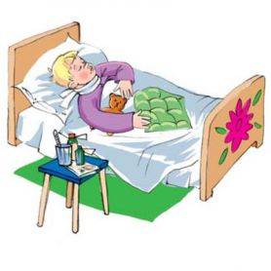

Лікування пневмонії
-зробити ренген;
-визначити в якій стадії пневмонії перебуває хворий;
-постільний режим;
-часто заміняти положення хворого в ліжку;
-пити тільки ті ліки, які радив лікар;
-ні в якому разі займатись самолікуванням;
-вживати більше вітамінів;
-у разі важкої стадії госпіталізувати у лікарню.

Slide 7
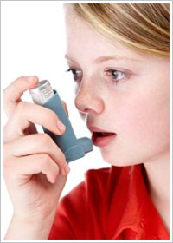
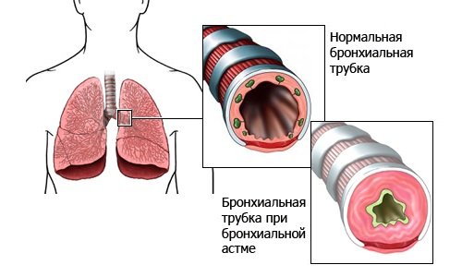
Бронхіальна астма
А́стма бронхіа́льна — алергічне захворювання, що спричиняє задишку.
Порушення прохідності бронхів унаслідок спазму мускулатури дрібних бронхів, набряку слизової оболонки й закупорення їх в’язкими виділеннями під час розвитку алергічних процесів у бронхах;
Напади ядухи, утруднене дихання, задишка, кашель.

Slide 8

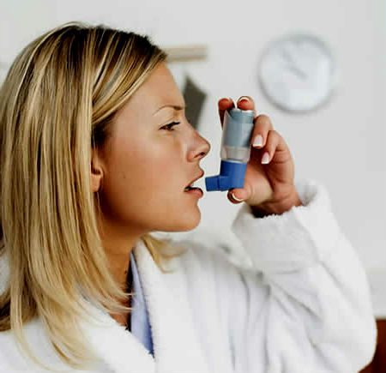
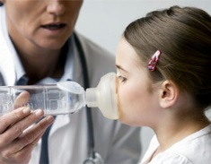

Лікування астми
• Консультація з лікарем;
• Користуватись інгалятором;
• Проходження регулярних оглядів;
Запобігати куріння;
Запобігти алергії: забрати всі джерела,які можуть її провокувати;
Вживати тільки ті ліки,які прописав лікар.

Slide 9




Виконала учениця 10-А класу Куйдан Юлія
Дякую за увагу!

